Slide 1
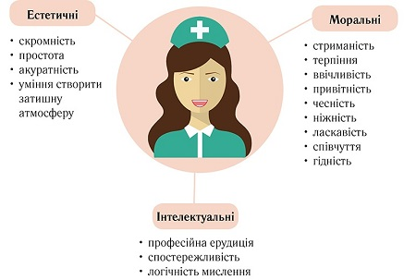
«Деонтологія в реабілітації»
(Дисципліна за вільним вибором студента,
рівень вищої освіти “бакалавр”, “магістр”)

Slide 2
Актуальність дисципліни.
При проведенні реабілітаційних заходів важливу роль відіграє питання деонтологічних лікарських принципів. Обов’язок лікаря при цьому – знати повну картину патологічного процесу, добитися довіри хворого щодо реабілітаційних заходів, досягти максимального результату лікування та психологічно налаштувати хворого до нового укладу його життя. Це дозволяє хворому повернутися в соціум повноправним членом суспільства.

Slide 3
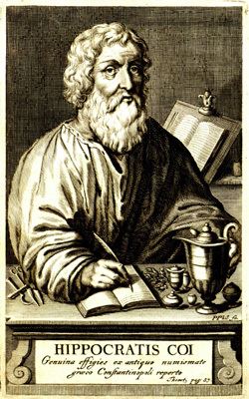
Однією з основних причин недостатнього знання питання деонтології в реабілітаційних заходах є відносно невеликий період існування реабілітації як системи діяльності в порівнянні з існуванням медицини взагалі. Це обумовлено історичним небажанням суспільства в цілому і медицини зокрема займатися «доліковування» хворого. Особливо яскраво це було виражено в роки воєн і голоду. Однак саме в ті роки з'явилися зародкові знання деонтології і реабілітації в працях Гіппократа.

Slide 4
Мета дисципліни: формування у студента деонтологічних принципів медичного фахівця та вміння застосовувати їх в конкретних професійних ситуаціях.
Завдання дисципліни:
дати студентам знання з професійної етики медиків і медичних психологів у реабілітації;
ознайомлення з історією і сучасним етапом медичної деонтології у вітчизняній медицині, тенденціями їх розвитку;
формування розуміння у майбутніх медичних працівників щодо соціальної обумовленості громадського здоров’я;
надання знань, які забезпечують розвиток особистості медичного працівника, його знайомство з надбанням сучасної медицини, психологічні аспекти його діяльності;
створення у студентів цілісного уявлення про сутність моральних відносин, аналіз їх тенденцій, протиріч та напрямків розвитку;
сприяння у виборі соціальних професійних цінностей, формуванні своєї життєвої позиції, розвитку духовної культури та інтелігентності.

Slide 5
Об'єкт реабілітації - людська особистість
Об'єктами реабілатції є хворі та інваліди, які опинилися в складній соціальній ситуації внаслідок отриманої травми або захворювання.
В процесі лікування у хворих спочатку з'являються, а потім і закріплюються так звані психосоматичні порушення, в основі яких лежать боязнь, тривога за своє подальше існування в суспільстві. Такий стан виникає, зокрема, після важкого оперативного втручання або тривалої іммобілізації. Дуже часто такий стан доводиться лікувати при проведенні реабілітації.
Обов'язковою умовою лікування є встановлення повного контакту з пацієнтом.

Slide 6
Питання деонтології
Питання при проведенні відновного лікування включають в себе безліч елементів психотерапії, а, крім того, реабілітолог часто є останнім лікарем, з яким пацієнт спілкується після отримання травми або захворювання. У цей час остаточно формується думка хворого про лікаря і медицини в цілому, тому повне і неухильне дотримання всіх принципів деонтології, впровадження в лікування питань психічної реабілітації дозволяє не тільки повернути колишній психологічний образ пацієнта, віру в себе і свої сили, а й сприяти формуванню у хворого думки про всемогутність медицини.

Slide 7
На лекційних та практичних заняттях розглядатимуться такі питання:
Предмет та історія розвитку медичної деонтології.
Вчення Гіппократа. Проблема професійного вибору в медицині.
Лікарський обов’язок. Психологічні особливості лікаря.
Права пацієнта. Питання інформованості пацієнта стосовно його здоров’я.
Догляд за хворими та лікувально-діагностичний процес.
Лікарські помилки та відповідальність.
Проблеми евтаназії та допустимого ризику в медицині.

Slide 8
Професійна і особистісна характеристика лікаря-реабілітолога
Ставлення лікаря до хворого залежить не тільки від деонтологічних принципів, які існують у медичній науці, а й від обсягу професійних знань, особистої активності, самостійності, менталітету, психологічної пластичності, логіки, а також від вроджених якостей, закладених і розвинених в ньому, зокрема, вихованості, інтелігентності, доброзичливості, почуття обов'язку та ін.
Спілкуючись з хворим, необхідно тимчасово забути про існуючі проблеми в колективі, сім'ї, і т.д. з тим, щоб хворий відчував, що для лікаря на момент проведення лікування він знаходиться на першому місці і здоров'я пацієнта, в тому числі психічний, це те, заради чого доктора існує на світі.

Slide 9
Дякую за увагу!

